Slide 1

MA'LUMOTLAR BILAN ISHLASH
Data Analyst: Ma'lumotlar bilan Ishlash Mutaxassisi
shaxa_dev

Slide 2

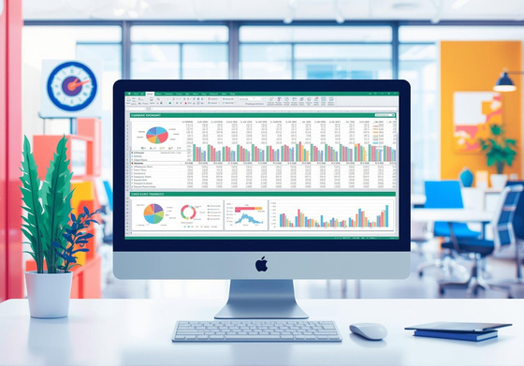
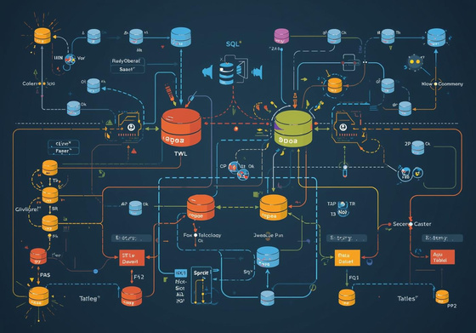
Ma’lumotlarni yig‘ish jarayoni
Excel Fayllar
SQL Bazalar
Web API
Ma’lumotlar Excel orqali oson yig‘iladi.
Ma’lumotlar SQL orqali tezda olinadi.
Tashqi manbalardan ma’lumot olish mumkin.

Slide 3


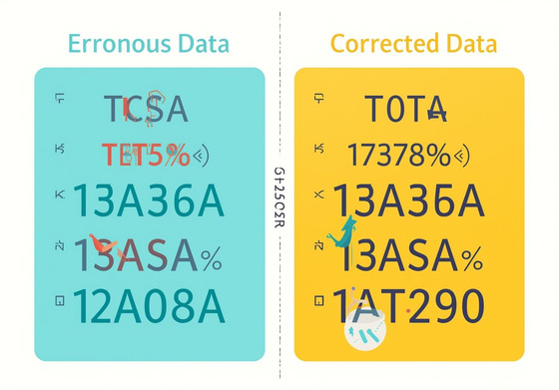
Ma’lumotlarni tozalash jarayoni
Bo'sh qiymatlar(null)
Xato formatlar
Dublikatlar
Bo'sh qiymatlarni to'ldirish jarayoni muhimdir.
Xato formatlarni to'g'irlash sifatni ta'minlaydi.
Dublikatlarni olib tashlash to'g'ri tahlil uchun zarur.

Slide 4
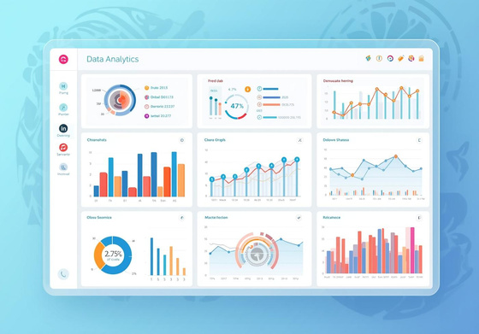


Ma’lumotlarni tahlil qilish: Trendlar va Aloqalar
Trendlar
Aloqalar
Segmentatsiya
Statistika orqali ma’lumotlardagi tendensiyalarni aniqlash.
Sabab–natija aloqalarini tahlil qilish jarayoni.
Ma’lumotlar asosida segmentlarni aniqlash va ajratish.

Slide 5
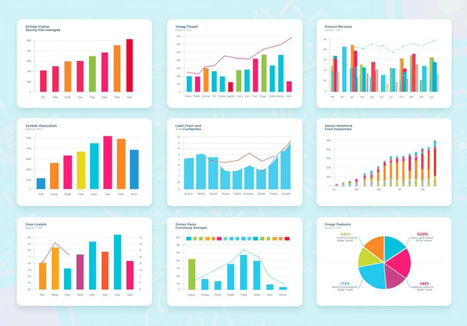


Vizualizatsiya: Ma'lumotlarni Ko'rsatish
Bar Chart
Line Chart
KPI Cards
Bar charts help compare different categories visually.
Line charts show trends over time effectively.
KPI cards display key performance indicators succinctly.

Slide 6

Data analystning tashkilotdagi roli va ahamiyati
Data analystlar qarorlar ma’lumotga asoslangan bo‘lishini ta’minlaydilar, bu esa biznesni muvaffaqiyatga olib keladi.

Slide 7

Bog'lanish
Ma'lumotlar uchun biz bilan bog'laning
INSTAGRAM
shaxa_dev
TELEGRAM
shaxa_dev
YOUTUBE
shaxa_dev

